Slide 1
Graf
PART 2
Pertemuan 13

Slide 2
Graf Planar (Planar Graph) dan Graf Bidang (Plane Graph)
Graf yang dapat digambarkan pada bidang datar dengan sisi-sisi tidak saling memotong (bersilangan) disebut graf planar,
jika tidak, maka ia disebut graf tak-planar.
Contoh: K₄ di bawah ini adalah graf planar:

Slide 3
K₅ adalah graf tidak planar:

Slide 4
Graf planar yang digambarkan dengan sisi-sisi yang tidak saling berpotongan disebut graf bidang (plane graph).
(a) (b) (c)
Tiga buah graf planar. Graf (b) dan (c) adalah graf bidang

Slide 5
Aplikasi Graf Planar
Persoalan utilitas (utility problem)
H₁
H₂
H₃
H₁
H₂
H₃
W
G
E
W
G
E
(a) (b)
(a) Graf persoalan utilitas (K_{3,3}), (b) graf persoalan utilitas bukan graf planar.

Slide 6
Aplikasi Graf Planar
Perancangan IC (Integrated Circuit)
Tidak boleh ada kawat-kawat di dalam IC-board yang saling bersilangan → dapat menimbulkan interferensi arus listrik → malfunction
Perancangan kawat memenuhi prinsip graf planar

Slide 7
Latihan
Gambarkan graf (kiri) di bawah ini sehingga tidak ada sisi-sisi yang berpotongan (menjadi graf bidang).

Slide 8
Sisi-sisi pada graf bidang membagi bidang datar menjadi beberapa wilayah (region) atau muka (face).
Graf bidang pada gambar di bawah initerdiri atas 6 wilayah (termasuk wilayah terluar):
R₂
R₃
R₄
R₆
R₅
R₁

Slide 9
n – e + f = 2 (Rumus Euler)
Hubungan antara jumlah simpul (n), jumlah sisi (e), dan jumlah wilayah (f) pada graf bidang:
R₂
R₃
R₄
R₆
R₅
R₁
Pada Gambar di atas, e = 11 dan n = 7, f = 6, maka 7 – 11 + 6 = 2.

Slide 10
Lintasan dan Sirkuit Euler
Lintasan Euler ialah lintasan yang melalui masing-masing sisi di dalam graf tepat satu kali.
Sirkuit Euler ialah sirkuit yang melewati masing-masing sisi tepat satu kali..
Graf yang mempunyai sirkuit Euler disebut graf Euler (Eulerian graph). Graf yang mempunyai lintasan Euler dinamakan juga graf semi-Euler (semi-Eulerian graph).

Slide 11
2
1
1 2
2 3
(a)
(b)
3
(c)
5
4
1
4
3
4
5 6
6 7
a
(d)
d
b
(e)
1 2
(f) a
b
3
e c 4
5
c
d
e
f
Lintasan Euler pada graf (a) : 3, 1, 2, 3, 4, 1
Lintasan Euler pada graf (b) : 1, 2, 4, 6, 2, 3, 6, 5, 1, 3
Sirkuit Euler pada graf (c) Sirkuit Euler pada graf (d)
: 1, 2, 3, 4, 7, 3, 5, 7, 6, 5, 2, 6, 1
: a, c, f, e, c, b, d, e, a, d, f, b, a
(a), (b), dan (f) graf semi-Euler
(c) dan (d) graf Euler
(e) bukan graf semi-Euler maupun graf Euler
Graf (e) tidak mempunyai lintasan maupun sirkuit Euler
Graf (f) mempunyai lintasan Euler: a, c, d, a, b, e, d, b

Slide 12
TEOREMA 1. Graf tidak berarah G adalah graf Euler (memiliki sirkuit Euler) jika dan hanya jika G terhubung dan setiap simpul berderajat genap.
2 1
2 2 3
1
(a)
(b)
3
(c)
5
4
1
4
3
4
5 6
6 7
a
(d)
d
b
(e)
1 2
(f) a
b
3
e
c
4 5
c
d
e
f
Hanya graf (c) dan (d) yang semua simpulnya berderajat sehingga graf (c) dan (d) memiliki sirkuit Euler (disebut graf Euler)

Slide 13
TEOREMA 2. Graf tidak berarah memiliki lintasan Euler (graf semi-Euler) jika dan hanya jika terhubung dan memiliki dua buah simpul berderajat ganjil atau tidak ada simpul berderajat ganjil sama sekali.
2 1
2 2 3
1
(a)
(b)
(c)
5
3
4
1
4
3
4
5
6
6
7
a
(d)
d
b
(e)
1 2
(f) a
b
3
e
c
4 5
c d
e
f
Graf (a), (b), dan (f) memiliki dua buah simpul berderajat ganjil (dilingkari putus-putus) sehingga ketiganya memiliki lintasan Euler. Perhatikan bahwa sirkuit Euler juga adalah lintasan Euler, oleh karena itu graf (c) dan (d) juga mengandung lintasan Euler
5

Slide 14
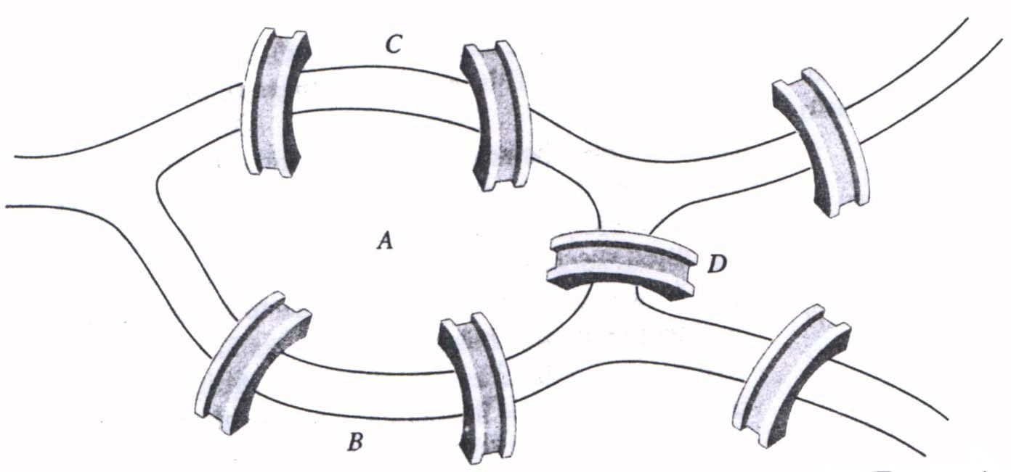
Jembatan
Persoalan Euler
Konigsber
tidak
mempunyai
sirkuit
C
A
D
B
Gambar 1. Masalah Jembatan Königsberg
Karena derajat setiap simpul tidak genap

Slide 15
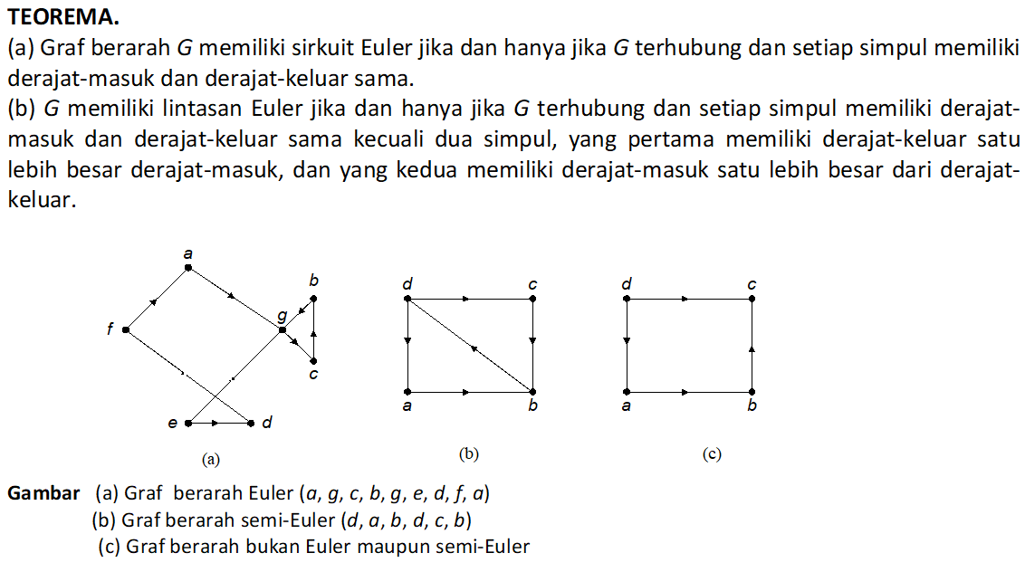

3

Slide 16
Latihan
Manakah di antara graf di bawah ini yang dapat dilukis tanpa mengangkat pensil sekalipun?

Slide 17
Lintasan dan Sirkuit Hamilton
Lintasan Hamilton ialah lintasan yang melalui tiap simpul di dalam graf tepat satu kali.
Sirkuit Hamilton ialah sirkuit yang melalui tiap simpul di dalam graf tepat satu kali, kecuali simpul asal (sekaligus simpul akhir) yang dilalui dua kali.
Graf yang memiliki sirkuit Hamilton dinamakan graf Hamilton, sedangkan graf yang hanya memiliki lintasan Hamilton disebut graf semi-Hamilton.

Slide 18
1
2
1
2
1
2
4
3
4
3
4
3
(a) (b) (c)
graf yang memiliki lintasan Hamilton (misal: 3, 2, 1, 4)
graf yang memiliki sirkuit Hamilton (1, 2, 3, 4, 1)
graf yang tidak memiliki lintasan maupun sirkuit Hamilton

Slide 19
(a) (b)
Dodecahedron Hamilton,
graf yang mengandung sirkuit Hamilton

Slide 20
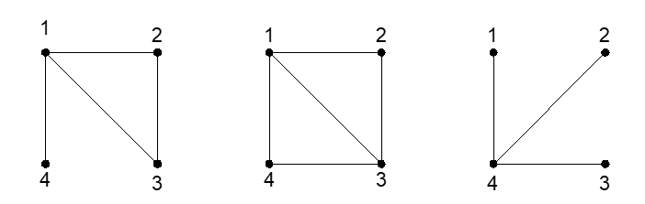
TEOREMA 4. Syarat cukup supaya graf sederhana G dengan n ( ≥ 3) buah simpul adalah graf Hamilton ialah bila derajat tiap simpul paling sedikit n/2 (yaitu, d(v) ≥ n/2 untuk setiap simpul v di G).
Ekivalen dengan: Jika pada graf sederhana G dengan n ( ≥ 3) buah simpul derajat setiap simpul paling sedikit n/2 (yaitu, d(v) ≥ n/2 untuk setiap simpul v di G) maka G adalah graf Hamilton.
G₁ G₂
G₃
Pada G₁, n = 4, tetapi simpul 4 memiliki d(v) = 1 → bukan graf Hamilton Pada G₂, n = 4, setiap simpul memiliki d(v) ≥ 2 → graf Hamilton

Slide 21
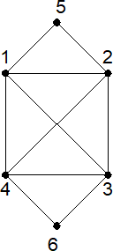
Teorema 4 adalah syarat cukup agar sebuah graf sederhana G merupakan graf Hamilton (mengandung sirkuit Hamilton).
Namun, terdapat graf yang yang tidak setiap simpulnya memiliki derajat paling sedikit n/2 namun memiliki sirkuit Hamilton. Seperti pada contoh graf di bawah ini:
Pada graf ini, n = 6 tetapi tidak setiap simpul v memiliki d(v) ≥ 3 (simpul 5 dan 6 memiliki derajat 2, namun graf ini merupakan graf Hamilton

Slide 22
TEOREMA 5. Setiap graf lengkap adalah graf Hamilton.
TEOREMA 6 Di dalam graf lengkap G dengan n buah simpul (n ≥ 3), terdapat (n – 1)!/2 buah sirkuit Hamilton.
TEOREMA 7. Di dalam graf lengkap G dengan n buah simpul (n ≥ 3 dan n ganjil), terdapat (n – 1)/2 buah sirkuit Hamilton yang saling lepas (tidak ada sisi yang beririsan). Jika n genap dan n ≥ 4, maka di dalam G terdapat (n – 2)/2 buah sirkuit Hamilton yang saling lepas.

Slide 23
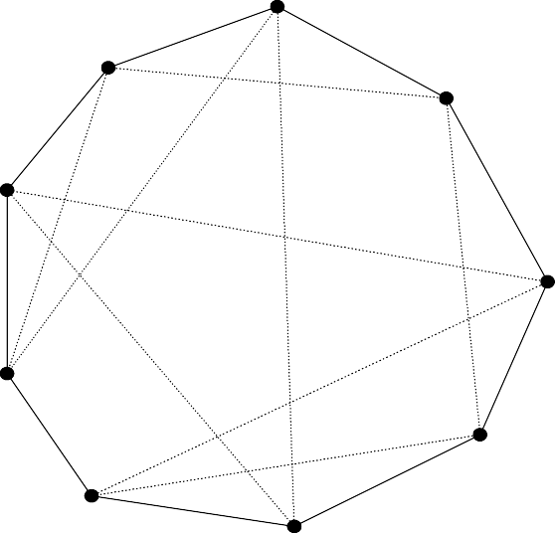
Contoh. Sembilan anggota sebuah klub bertemu tiap hari untuk makan siang pada sebuah meja bundar. Mereka memutuskan duduk sedemikian sehingga setiap anggota mempunyai tetangga duduk berbeda pada setiap makan siang. Berapa hari pengaturan tersebut dapat dilaksanakan?
Jawaban: Jumlah pengaturan tempat duduk yang berbeda adalah (9 – 1)/2 = 4.
9
8
1
7
2
6
3
5
Gambar Graf yang merepresentasikan persoalan pengaturan tempat duduk.

Slide 24
Beberapa graf dapat mengandung sirkuit Euler dan sirkuit Hamilton sekaligus, mengandung sirkuit Euler tetapi tidak mengandung sirkuit Hamilton, dan sebagainya..
5
5
1
2
1
2
4
3
4
3
6
(a) (b)
Graf Hamilton sekaligus graf Euler
Graf Hamilton sekaligus graf semi-Euler

Slide 25
Beberapa Aplikasi Graf
Lintasan terpendek (shortest path)
Persoalan pedagang keliling (travelling salesperson problem)
Persoalan tukang pos Cina (chinese postman problem)
Pewarnaan graf (graph colouring)

Slide 26
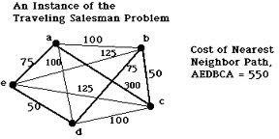
1. Persoalan Pedagang Keliling (Travelling Salesperson Problem (TSP)
Diberikan sejumlah kota dan diketahui jarak antar kota. Tentukan tur terpendek yang harus dilalui oleh seorang pedagang bila pedagang itu berangkat dari sebuah kota asal dan menyinggahi setiap kota tepat satu kali dan kembali lagi ke kota asal keberangkatan.
==> menentukan sirkuit Hamilton yang memiliki bobot minimum.

Slide 27
Aplikasi TSP:
Pak Pos mengambil surat di kotak pos yang tersebar pada n buah lokasi di berbagai sudut kota.
Lengan robot mengencangkan n buah mur pada beberapa buah peralatan mesin dalam sebuah jalur perakitan.
Produksi n komoditi berbeda dalam sebuah siklus.

Slide 28
Jumlah sirkuit Hamilton di dalam graf lengkap dengan n simpul: (n – 1)!/2.
a
12 b
5 9
10
8
d
15 c
Graf di atas memiliki (4 – 1)!/2 = 3 sirkuit Hamilton, yaitu:
a
12
b
a
12
b
a
b
5
9
5
9
10
8
10
8
d
15
c
d
15
c
d
c

Slide 29
a
12
b
a
12
b
a
b
5
9
5
9
10
8
10
8
d
15
c
d
15
c
d
c
I₁ = (a, b, c, d, a) → bobot = 10 + 12 + 8 + 15 = 45 I₂ = (a, c, d, b, a) → bobot = 12 + 5 + 9 + 15 = 41 I₃ = (a, c, b, d, a) → bobot = 10 + 5 + 9 + 8 = 32
Sirkuit Hamilton terpendek: I₃ = (a, c, b, d, a) dengan bobot = 10 + 5 + 9 + 8 = 32.
Jika jumlah simpul n = 20 akan terdapat (19!)/2 sirkuit Hamilton atau sekitar 6 ×
10¹⁶ penyelesaian.

Slide 30
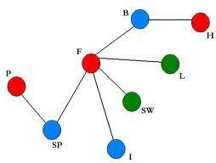
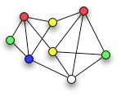
3. Pewarnaan Graf
Ada dua macam: pewarnaan simpul, dan pewarnaan sisi
Hanya dibahas perwarnaan simpul
Pewarnaan simpul: memberi warna pada simpul-simpul graf sedemikian sehingga dua simpul bertetangga mempunyai warna berbeda.

Slide 31
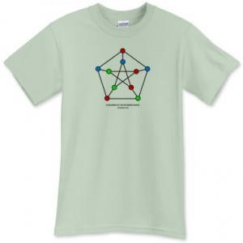

Slide 32
Aplikasi pewarnaan graf: mewarnai peta.
Peta terdiri atas sejumlah wilayah.
Wilayah dapat menyatakan kecamatan, kabupaten, provinsi, atau negara.
Peta diwarnai sedemikian sehingga dua wilayah bertetangga mempunyai warna berbeda.

Slide 33
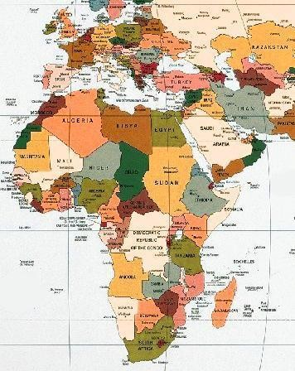

Slide 34
Nyatakan wilayah sebagai simpul, dan batas antar dua wilayah bertetangga sebagai sisi.
Mewarnai wilayah pada peta berarti mewarnai simpul pada graf yang berkoresponden.
Setiap wilayah bertetangga harus mempunyai warna berbeda ➔ warna setiap simpul harus berbeda.

Slide 35
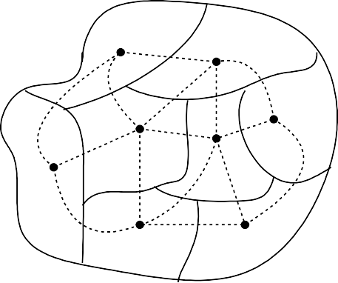
1
2
1
2
1
2
3
4
3
4
3
8
4
5
8
5
5
8
7
6
7
6
7
6
(a)
(b)
(c)
1
merah
₂ kuning
1
merah
2
kuning
biru
4
ungu
3
jingga
biru
4
ungu
3 merah
hijau
8
5
kuning ₈
5
7
hitam
6
putih
7
merah
6
kuning
(d) (e)
Peta
Peta dan graf yang merepresentasikannya,
Graf yang merepresentasikan peta,
Pewarnaan simpul, setiap simpul mempunai warna berbeda,
Empat warna sudah cukup untuk mewarnai 8 simpul
Gambar 8.72

Slide 36
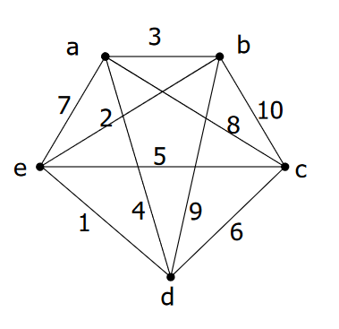
LATIHAN
Carilah solusi dari TSP untuk graf berikut dengan menemukan seluruh sirkuit Hamilton dengan setiap bobotnya dan tentukan sirkuit Hamilton dengan minimum.

